Slide 1
第 6 章 参数估计
5.1 参数估计的一般问题
5.2 一个总体参数的区间估计
5.3 两个总体参数的区间估计
5.4 样本容量的确定

Slide 2
学习目标
估计量与估计值的概念
点估计与区间估计的区别
评价估计量优良性的标准
一个总体参数的区间估计方法
两个总体参数的区间估计方法
样本容量的确定方法

Slide 3
参数估计在统计方法中的地位
统计方法
描述统计
推断统计
参数估计
假设检验

Slide 4
统计推断的过程
总体
总体均值、比率、方差等
样本统计量
如：样本均值、比率、方差
样本

Slide 5
5.1 参数估计的一般问题
一、估计量与估计值
二、点估计与区间估计
三、评价估计量的标准

Slide 6
估计量与估计值

Slide 7

估计量与估计值
估计量：用于估计总体参数的随机变量
  如样本均值，样本比率、样本方差等
  例如: 样本均值就是总体均值μ 的一个估计量
参数用θ 表示，估计量用 表示
估计值：估计参数时计算出来的统计量的具体值
  如果样本均值 ‾x =80，则80就是μ的估计值

Slide 8
点估计与区间估计

Slide 9
参数估计的方法
估 计 方 法
点 估 计
区间估计

Slide 10
点估计
用样本的估计量直接作为总体参数的估计值
  例如：用样本均值直接作为总体均值的估计
  例如：用两个样本均值之差直接作为总体均值之差的估计
没有给出估计值接近总体参数程度的信息

Slide 11
从大学生中随机抽选100个学生，调查他们的体重，经过称量和计算，得到这100个人平均体重为58公斤，同时，根据过去的材料知道大学生总体的标准差是10公斤。求抽样误差。

Slide 12
某工厂生产一种新型灯泡共2000只，随机抽取400只做了耐用时间试验，测试和计算结果，样本平均耐用时间为4800小时，标准差为300小时，计算抽样误差。

Slide 13
在某大学，随机抽取400个学生，发现戴眼镜的学生有80人，计算戴眼镜学生比率的抽样误差。

Slide 14
某小学有1000名学生，随机抽取40名学生进行调查，发现有24名学生请了家教，求请家教学生比率的抽样误差。

Slide 15
区间估计
在点估计的基础上，给出总体参数估计的一个区间范围，该区间由样本统计量加减抽样误差而得到的
根据样本统计量的抽样分布能够对样本统计量与总体参数的接近程度给出一个概率度量
  比如，某班级平均分数在75～85之间，置信水平是95%
置信区间
样本统计量
(点估计)
置信下限
置信上限

Slide 16
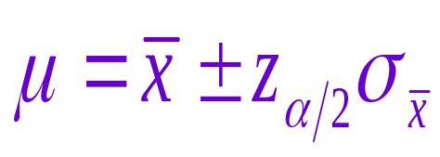
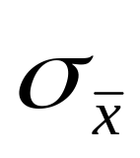
区间估计的图示
x
μ
μ - 2.58σ_{x}
μ -1.65 σ_{x}
μ +1.65σ_{x}
μ +2.58σ_{x}
μ -1.96σ_{x}
μ +1.96σ_{x}
90%的样本
95% 的样本
99% 的样本

Slide 17
置信水平
将构造置信区间的步骤重复很多次，置信区间包含总体参数真值的次数所占的比率称为置信水平
表示为 (1 - α) %
  α 为是总体参数未在区间内的比率(也叫选择风险 ）
常用的置信水平值有 99%, 95%, 90%
  相应的 α 为0.01，0.05，0.10

Slide 18
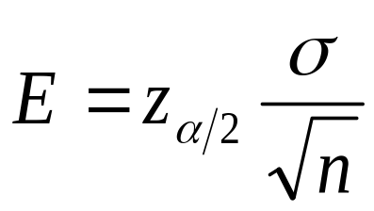
抽样标准误差（抽样平均误差）
（在一定条件下是一个客观存在。）
抽样极限误差（允许误差)
在一定置信水平之下的最大可能误差范围。
（是可以人为规定其大小）

Slide 19
思考：
1、影响抽样标准误差大小的因素有哪些？
2、影响允许误差大小（估计的精度）的因素有哪些？

Slide 20
置信区间
(confidence interval)
由样本统计量所构造的总体参数的估计区间称为置信区间
统计学家在某种程度上确信这个区间会包含真正的总体参数，所以给它取名为置信区间
用一个具体的样本所构造的区间是一个特定的区间，我们无法知道这个样本所产生的区间是否包含总体参数的真值
  我们只能是希望这个区间是大量包含总体参数真值的区间中的一个，但它也可能是少数几个不包含参数真值的区间中的一个
  总体参数以一定的概率落在这一区间的表述是错误的

Slide 21
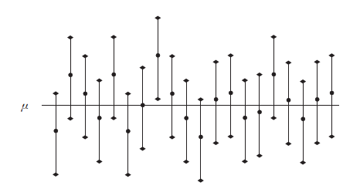
置信区间
(95%的置信区间)
重复构造出μ的20个置信区间

Slide 22
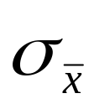

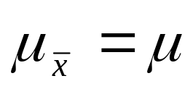
置信区间与置信水平
样本均值的抽样分布
a /2
a /2
1 – α
(1 - α) % 区间包含了μ
α % 的区间未包含μ
Notes:
35

Slide 23
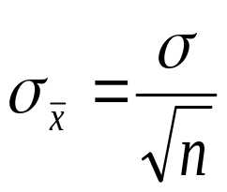
影响区间宽度的因素
1. 总体数据的离散程度，用 σ 来测度
2. 样本容量，
3. 置信水平 (1 - α)，影响 z 的大小

Slide 24
评价估计量的标准

Slide 25


无偏性
无偏性：估计量抽样分布的数学期望等于被
估计的总体参数
P( )
无偏
有偏
A
B

Slide 26


有效性
有效性：对同一总体参数的两个无偏点估计
量，有更小标准差的估计量更有效
的抽样分布
P( )
B
的抽样分布
A

Slide 27
一致性
一致性：随着样本容量的增大，估计量的
值越来越接近被估计的总体参数
较大的样本容量
P( )
B
较小的样本容量
A

Slide 28
5.2 一个总体参数的区间估计
一、总体均值的区间估计
二、总体比率的区间估计

Slide 29





一个总体参数的区间估计
总体参数 | 符号表示 | 样本统计量
均值
比率
方差

Slide 30
总体均值的区间估计
(大样本)

Slide 31
不同情况下样本均值的分布
总体分布 | 样本量 | 总体方差已知 | 总体方差未知
正态分布 | 大样本 | 正态分布 | 正态分布
 | 小样本 | 正态分布 | T 分布
非正态分布 | 大样本 | 正态分布 | 正态分布
 | 小样本 | 切比雪夫不等式

Slide 32
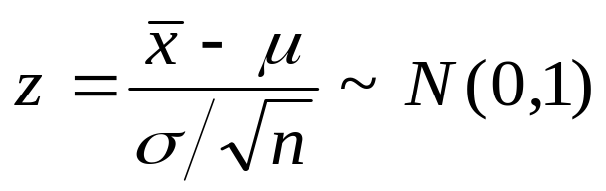
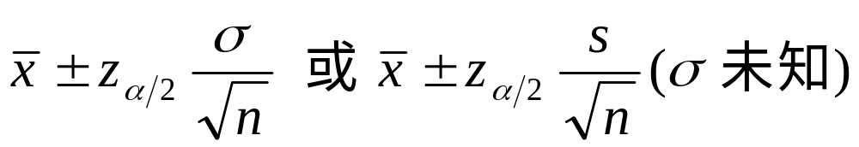
总体均值的区间估计
(大样本)
1. 假定条件
  总体服从正态分布,且方差(σ^{２}) 未知
  如果不是正态分布，可由正态分布来近似 (n ≥ 30)
2.使用正态分布统计量 z
总体均值 μ 在1-α 置信水平下的置信区间为

Slide 33
总体均值的区间估计的步骤
（1）样本抽取后，计算样本平均数；
（2）搜集总体方差资料或计算样本方
差；
（3）计算抽样标准误差（重复抽样和
不重复抽样）

Slide 34
（4）计算允许误差（大样本和小样本）
注意：两种情况
a、根据概率，计算抽样允许误差
b、根据允许误差，计算概率
（5）构造总体均值的置信区间

Slide 35
总体均值的区间估计
(例题分析)
某城市进行居民家计调查，随机抽取400户居民调查得到月平均每户生活消费支出3650元，标准差为800元，要求（1）计算样本均值的抽样标准误差；（2）以95%的概率保证程度，计算允许误差；（3）以95%的概率保证程度，估计该城市居民月平均每户生活消费品支出。

Slide 36

总体均值的区间估计
(例题分析)
【例】一家食品生产企业以生产袋装食品为主，为对产量质量进行监测，企业质检部门经常要进行抽检，以分析每袋重量是否符合要求。现从某天生产的一批食品中随机抽取了25袋，测得每袋重量如下表所示。已知产品重量的分布服从正态分布，且总体标准差为10g。试估计该批产品平均重量的置信区间，置信水平为95%
25袋食品的重量
112.5
101.0
103.0
102.0
100.5
102.6
107.5
95.0
108.8
115.6
100.0
123.5
102.0
101.6
102.2
116.6
95.4
97.8
108.6
105.0
136.8
102.8
101.5
98.4
93.3

Slide 37

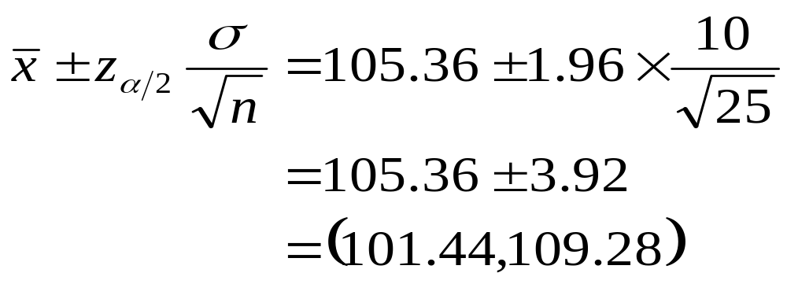
总体均值的区间估计
(例题分析)
解：已知Ｘ~N(μ，10²)，n=25, 1-α = 95%，z_{α/2}=1.96。根据样本数据计算得：
总体均值μ在1-α置信水平下的置信区间为
该食品平均重量的置信区间为101.44g~109.28g

Slide 38

总体均值的区间估计
(例题分析)
【例】 一家保险公司收集到由36投保个人组成的随机样本，得到每个投保人的年龄(周岁)数据如下表。试建立投保人年龄90%的置信区间
36个投保人年龄的数据
23
35
39
27
36
44
36
42
46
43
31
33
42
53
45
54
47
24
34
28
39
36
44
40
39
49
38
34
48
50
34
39
45
48
45
32

Slide 39


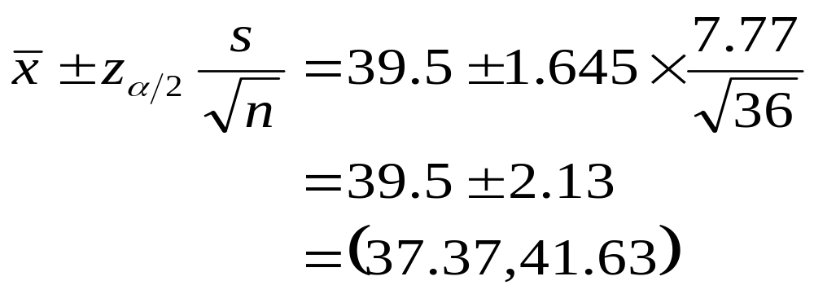
总体均值的区间估计
(例题分析)
解：已知n=36, 1-α = 90%，z_{α/2}=1.645。根据样本数据计算得：
总体均值μ在1-α 置信水平下的置信区间为
投保人平均年龄的置信区间为37.37岁~41.63岁

Slide 40
某鞋厂为了检查某天生产的4万双鞋的耐穿时间，决定按产品入库顺序每100双抽取1双进行检查，结果如下表：
耐穿时间（天）
280-300
300-320
320-340
340-360
360-380
合计
鞋数（双）
20
30
260
80
10
400
根据规定，300天以上为合格，（1）试根据以上资料在概率为95.45%的保证下，推断该天生产的全部鞋的平均耐穿时间和合格率的可能范围；（2）若给定平均耐穿时间的允许误差为2天，则相应的概率保证程度为多少？（3）若将合格率的允许误差确定为2%，则相应的概率为多少？

Slide 41
总体均值的区间估计
(小样本)

Slide 42
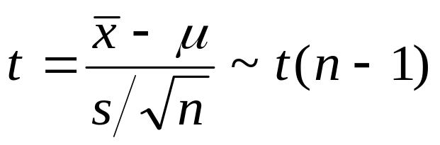
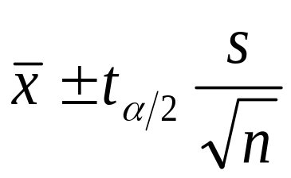
总体均值的区间估计
(小样本)
1. 假定条件
  总体服从正态分布,且方差(σ^{２}) 未知
  小样本 (n < 30)
2.使用 t 分布统计量
总体均值 μ 在1-α置信水平下的置信区间为

Slide 43
t 分布
 t 分布是类似正态分布的一种对称分布，它通常要比正态分布平坦和分散。一个特定的分布依赖于称之为自由度的参数。随着自由度的增大，分布也逐渐趋于正态分布
标准正态分布
标准正态分布
t (df = 13)
t 分布
t (df = 5)
z
x
t
t 分布与标准正态分布的比较
不同自由度的t分布

Slide 44
正态总体，方差未知，小样本
为研究独生子女的每月零花 钱 ，从某小学随机抽取了20个独生子女的家庭，得到样本平均数为107元，标准差为40元，试以95%的置信度估计该校独生子女小学生家庭平均每月零花钱的置信区间。

Slide 45

总体均值的区间估计
(例题分析)
【例】已知某种灯泡的寿命服从正态分布，现从一批灯泡中随机抽取16只，测得其使用寿命(小时)如下。建立该批灯泡平均使用寿命95%的置信区间
16灯泡使用寿命的数据
1510 | 1520 | 1480 | 1500
1450 | 1480 | 1510 | 1520
1480 | 1490 | 1530 | 1510
1460 | 1460 | 1470 | 1470

Slide 46


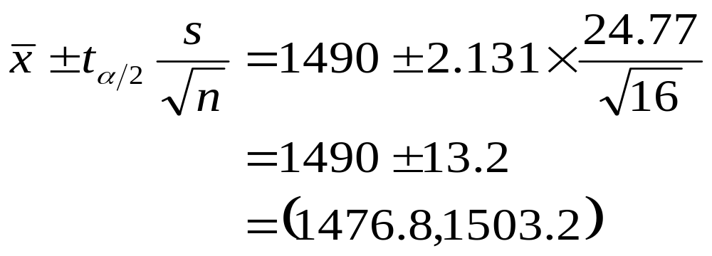
总体均值的区间估计
(例题分析)
解：已知Ｘ~N(μ，σ²)，n=16, 1-α = 95%，t_{α/2}=2.131
根据样本数据计算得： ，
总体均值μ在1-α置信水平下的置信区间为
该种灯泡平均使用寿命的置信区间为1476.8小时～1503.2小时

Slide 47
总体比率的区间估计

Slide 48
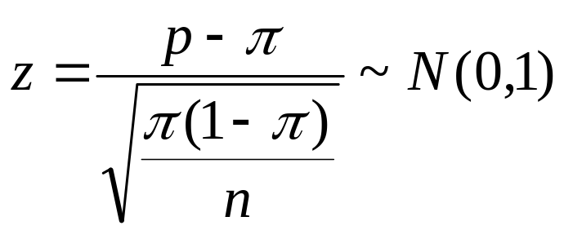
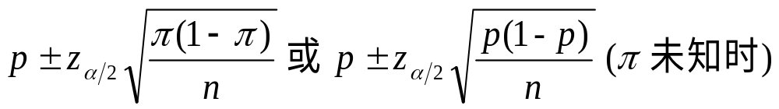
总体比率的区间估计
1. 假定条件
  总体服从二项分布
  可以由正态分布来近似
2. 使用正态分布统计量 z
3. 总体比率π在1-α置信水平下的置信区间为

Slide 49
总体比例的区间估计的步骤
（1）样本抽取后，计算样本比例；
（2）搜集过去总体比例资料计算总体
方差或用样本比例计算样本方差；
（3）计算抽样误差（重复抽样和
不重复抽样）

Slide 50
（4）计算允许误差（大样本）
注意：两种情况
a、根据概率，计算允许误差
b、根据允许误差，计算概率
（5）构造总体比例的置信区间

Slide 51
总体比率的区间估计
(例题分析)
宏光企业欲实行一项改革，在职工中征求意见，整个企业有1000名职工，随机抽取了200人，其中120人赞成改革。要求以95%的置信水平确定同意人数比例的置信区间，能否认为同意的人数超过一半？

Slide 52
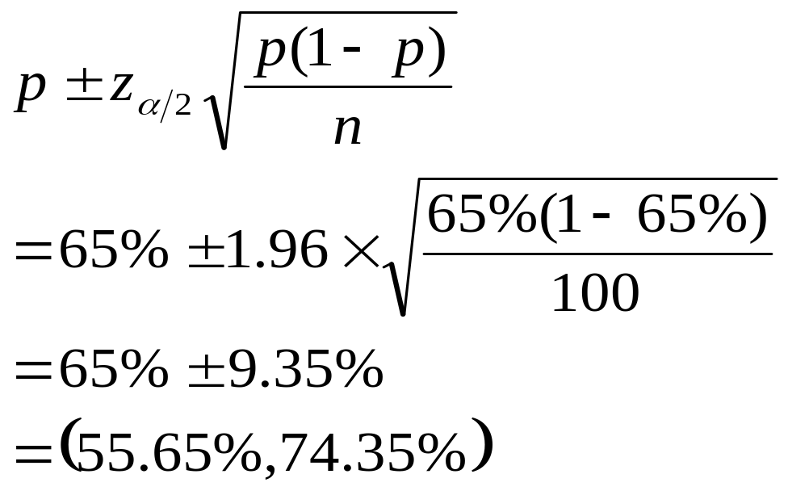
总体比率的区间估计
(例题分析)
【例】某城市想要估计下岗职工中女性所占的比率，随机地抽取了100名下岗职工，其中65人为女性职工。试以95%的置信水平估计该城市下岗职工中女性比率的置信区间
解：已知 n=100，p＝65% , 1-α = 95%，z_{α/2}=1.96
该城市下岗职工中女性比率的置信区间为55.65%~74.35%

Slide 53
5.3 两个总体参数的区间估计
一、两个总体均值之差的区间估计
二、两个总体比率之差的区间估计

Slide 54
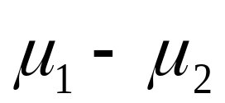
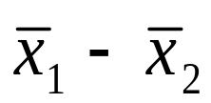
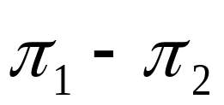
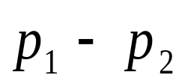
两个总体参数的区间估计
总体参数 | 符号表示 | 样本统计量
均值之差
比率之差

Slide 55
独立样本 大样本
匹配样本 小样本

Slide 56
两个总体均值之差的区间估计
(独立大样本)

Slide 57
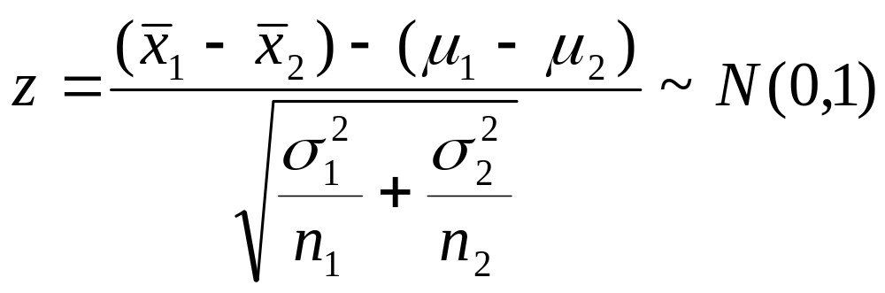
两个总体均值之差的估计
(大样本)
1. 假定条件
  两个总体都服从正态分布，σ₁^{２}、 σ₂^{２}已知
  若不是正态分布, 可以用正态分布来近似(n₁≥30和n₂≥30)
  两个样本是独立的随机样本
2. 使用正态分布统计量 z

Slide 58
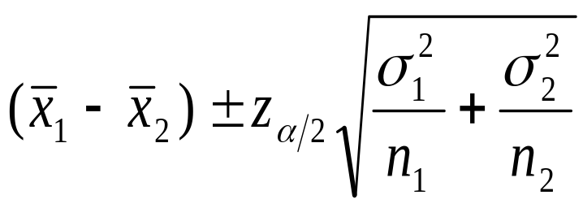
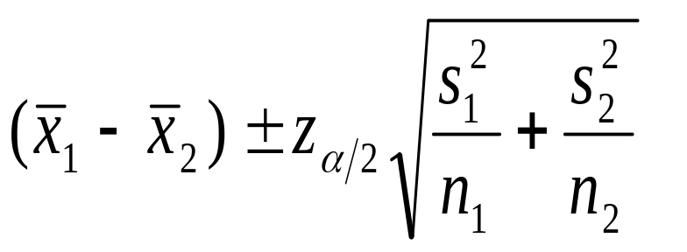
两个总体均值之差的估计
(大样本)
1. σ₁^{２}， σ₂^{２}已知时，两个总体均值之差μ₁-μ₂在1-α 置信水平下的置信区间为
σ₁^{２}、 σ₂^{２}未知时，两个总体均值之差μ₁-μ₂在1-α 置信水平下的置信区间为

Slide 59
两个总体均值之差的估计
(例题分析)
星光市场研究公司对两个电视节目进行评价，评价从0~10分，第一个节目调查了100个观众，评价分的均分为5.3，样本方差为1.6，第二个节目调查了400个观众，评价分的均分为5.8，样本方差为1.8，估计两个电视节目评价分之差的置信区间（α=0.1）。

Slide 60
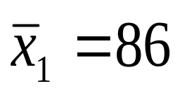
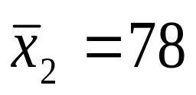
两个总体均值之差的估计
(例题分析)
【例】某地区教育委员会想估计两所中学的学生高考时的英语平均分数之差，为此在两所中学独立抽取两个随机样本，有关数据如右表 。建立两所中学高考英语平均分数之差95%的置信区间
两个样本的有关数据
中学1 | 中学2
n₁=46 | n₁=33
S₁=5.8 | S₂=7.2

Slide 61
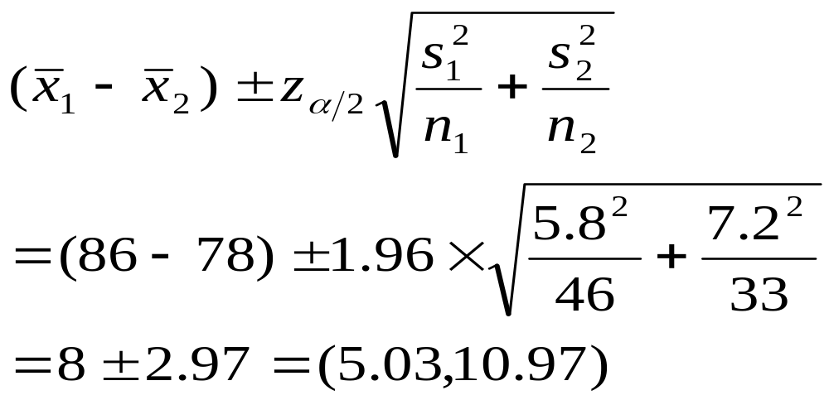
两个总体均值之差的估计
(例题分析)
解: 两个总体均值之差在1-α置信水平下的置信区间为
两所中学高考英语平均分数之差的置信区间为
5.03分~10.97分

Slide 62
两个总体均值之差的区间估计
(独立小样本)

Slide 63
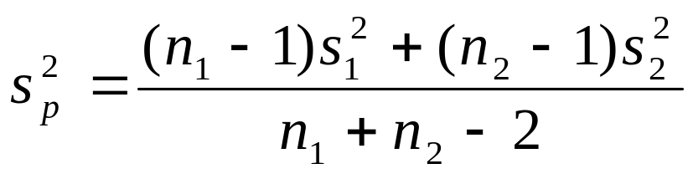
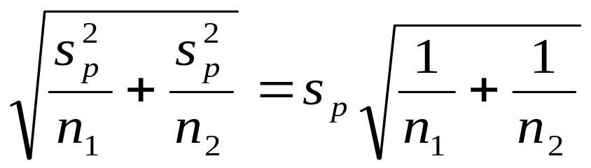
两个总体均值之差的估计
(小样本: σ₁²=σ ₂² )
1. 假定条件
  两个总体都服从正态分布
  两个总体方差未知但相等：σ₁^{２}=σ₂^{２}
  两个独立的小样本(n₁<30和n₂<30)
总体方差的合并估计量
估计量‾x₁-‾x₂的抽样标准差

Slide 64
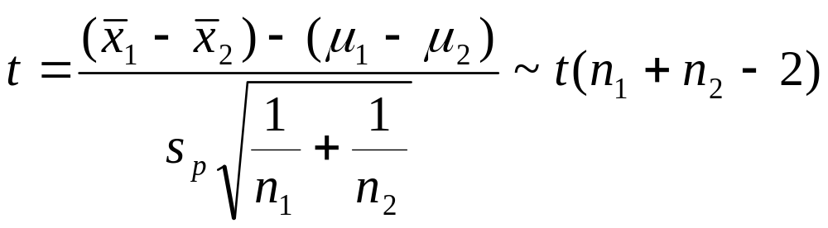
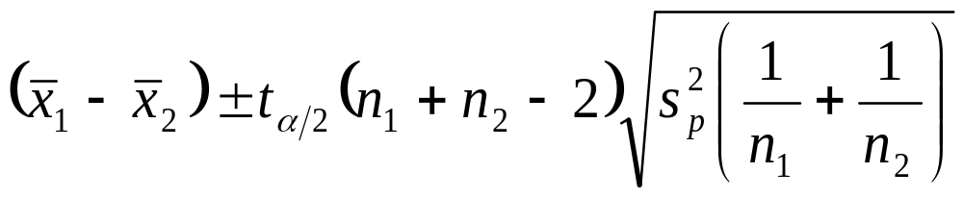
两个总体均值之差的估计
(小样本: σ₁²=σ₂² )
1.两个样本均值之差的标准化
两个总体均值之差μ₁-μ₂在1-α 置信水平下的置信区间为

Slide 65
两个总体均值之差的估计
(小样本: σ₁²=σ₂² ) (例题分析)
飞驰汽车零件要更换一种新的替代产品，为比较两种零件的行驶里程，分别抽取了8个样本作记录，其数据如下（千公里）
原有零件 | 39.6 | 34.2 | 47 | 40.9 | 50.6 | 27.5 | 43.5 | 36.3
替代零件 | 35.7 | 52 | 46.8 | 58.5 | 45.7 | 52.4 | 41.3 | 43.8
假设行驶里程服从正态分布，试以0.90的置信水平，估计两种零件平均行驶里程的差别。

Slide 66
两个总体均值之差的估计
(例题分析)
【例】为估计两种方法组装产品所需时间的差异，分别对两种不同的组装方法各随机安排12名工人，每个工人组装一件产品所需的时间（分钟）下如表。假定两种方法组装产品的时间服从正态分布，且方差相等。试以95%的置信水平建立两种方法组装产品所需平均时间差值的置信区间
两个方法组装产品所需的时间
方法1 |  | 方法2
28.3 | 36.0 | 27.6 | 31.7
30.1 | 37.2 | 22.2 | 26.0
29.0 | 38.5 | 31.0 | 32.0
37.6 | 34.4 | 33.8 | 31.2
32.1 | 28.0 | 20.0 | 33.4
28.8 | 30.0 | 30.2 | 26.5
1
2

Slide 67
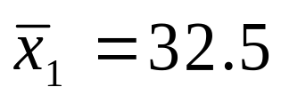
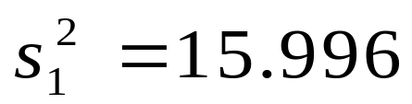
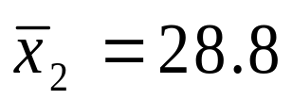
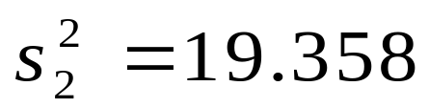
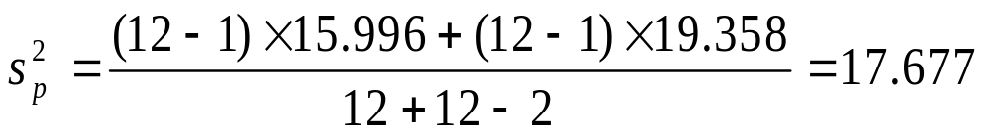
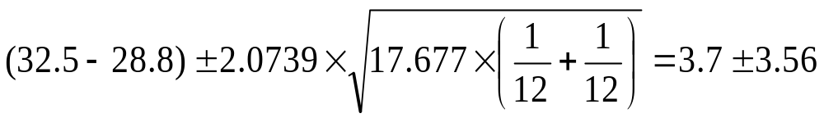
两个总体均值之差的估计
(例题分析)
解: 根据样本数据计算得
合并估计量为：
两种方法组装产品所需平均时间之差的置信为
0.14分钟~7.26分钟

Slide 68
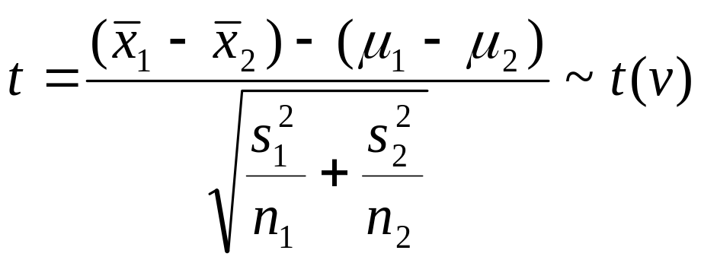
两个总体均值之差的估计
(小样本: σ₁²≠σ ₂² )
1. 假定条件
  两个总体都服从正态分布
  两个总体方差未知且不相等：σ₁^{２}≠σ₂^{２}
  两个独立的小样本(n₁<30和n₂<30)
2. 使用统计量

Slide 69
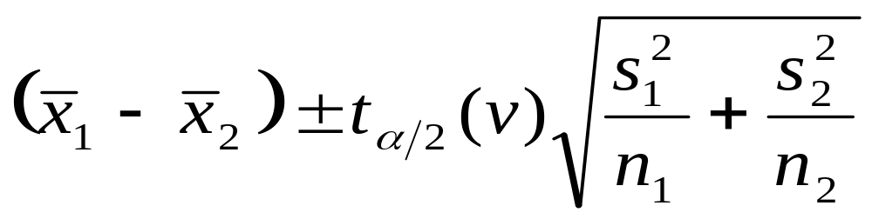
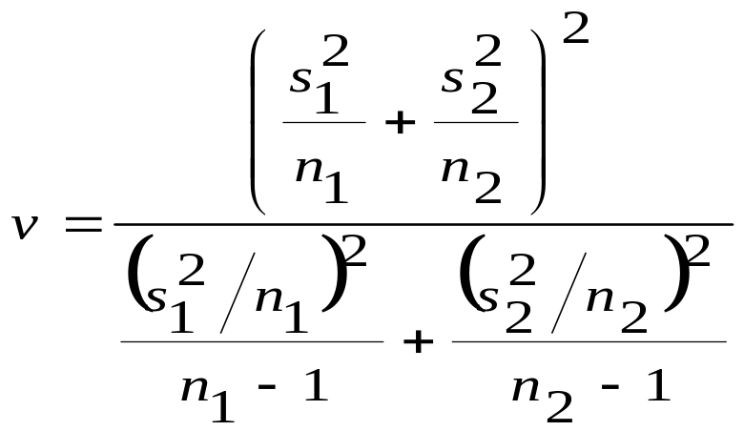
两个总体均值之差的估计
(小样本: σ₁²≠σ₂² )
两个总体均值之差μ₁-μ₂在1-α 置信水平下的置信区间为
自由度

Slide 70
两个总体均值之差的估计
(例题分析)
【例】沿用前例。假定第一种方法随机安排12名工人，第二种方法随机安排名工人，即n₁=12，n₂=8 ，所得的有关数据如表。假定两种方法组装产品的时间服从正态分布，且方差不相等。以95%的置信水平建立两种方法组装产品所需平均时间差值的置信区间
两个方法组装产品所需的时间
方法1 |  | 方法2
28.3 | 36.0 | 27.6 | 31.7
30.1 | 37.2 | 22.2 | 26.5
29.0 | 38.5 | 31.0
37.6 | 34.4 | 33.8
32.1 | 28.0 | 20.0
28.8 | 30.0 | 30.2
1
2

Slide 71
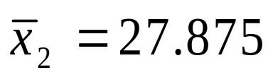
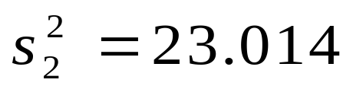
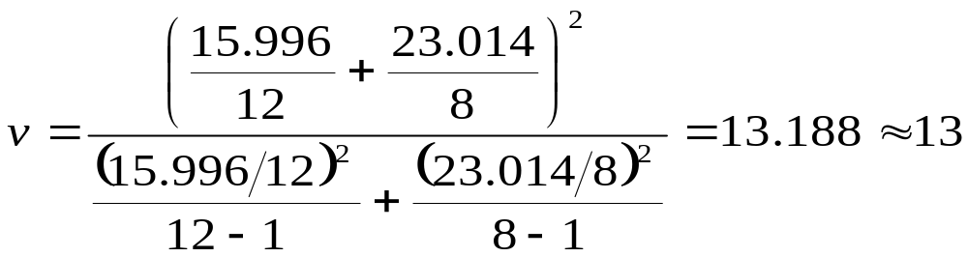
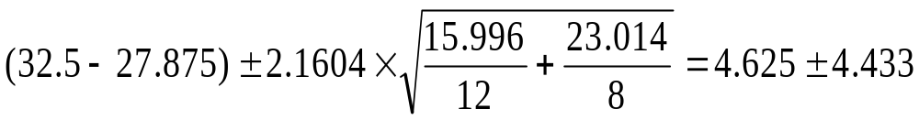
两个总体均值之差的估计
(例题分析)
解: 根据样本数据计算得
自由度为：
两种方法组装产品所需平均时间之差的置信区为
0.192分钟~9.058分钟

Slide 72
两个总体均值之差的区间估计
(匹配样本)

Slide 73
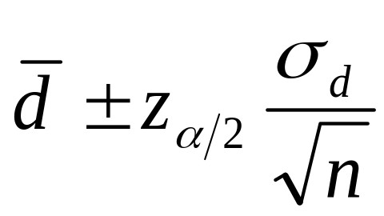
两个总体均值之差的估计
(匹配大样本)
假定条件
  两个匹配的大样本(n₁≥ 30和n₂ ≥ 30)
  两个总体各观察值的配对差服从正态分布
两个总体均值之差μ_{d} =μ₁-μ₂在1-α 置信水平下的置信区间为
对应差值的标准差
对应差值的均值

Slide 74
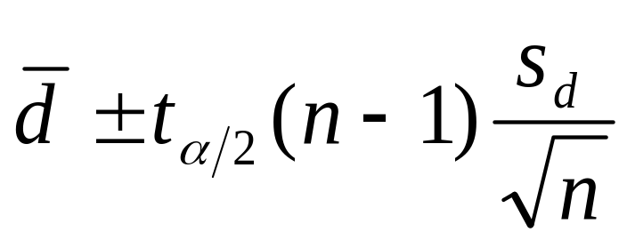
两个总体均值之差的估计
(匹配小样本)
假定条件
  两个匹配的大样本(n₁< 30和n₂ < 30)
  两个总体各观察值的配对差服从正态分布
两个总体均值之差μ_{d}=μ₁-μ₂在1-α 置信水平下的置信区间为

Slide 75
为了估计服用某药物对人体某种指标值的变化，抽取了10个人服用这种药物前后的指标，测得数据如下：
样本 | 1 | 2 | 3 | 4 | 5 | 6 | 7 | 8 | 9 | 10
服用前 | 41 | 60.3 | 23.9 | 36.2 | 52.7 | 22.5 | 67.5 | 50.3 | 50.9 | 24.6
服用后 | 46.9 | 64.5 | 33.3 | 36 | 43.5 | 56.8 | 60.7 | 57.3 | 65.4 | 41.9
假设该指标变量值服从正态分布，试以0.90的置信水
平估计服用这种药物后指标值之差的置信区间。

Slide 76
两个总体均值之差的估计
(例题分析)
【例】由10名学生组成一个随机样本，让他们分别采用A和B两套试卷进行测试，结果如下表 。试建立两种试卷分数之差μ_{d}=μ₁-μ₂ 95%的置信区间
10名学生两套试卷的得分
学生编号
试卷A
试卷B
差值d
1
78
71
7
2
63
44
19
3
72
61
11
4
89
84
5
6
91
74
17
5
49
51
-2
7
68
55
13
8
76
60
16
9
85
77
8
10
55
39
16

Slide 77
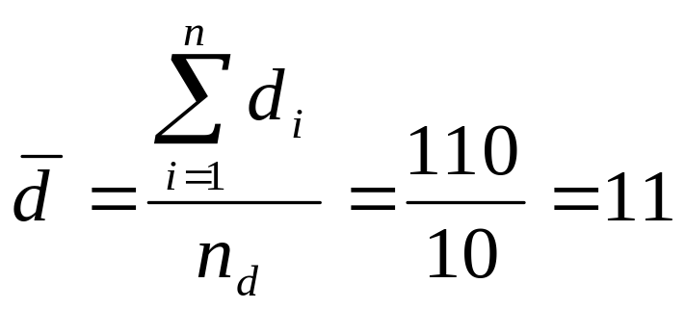
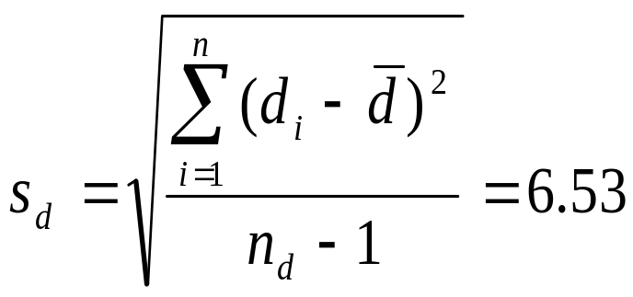
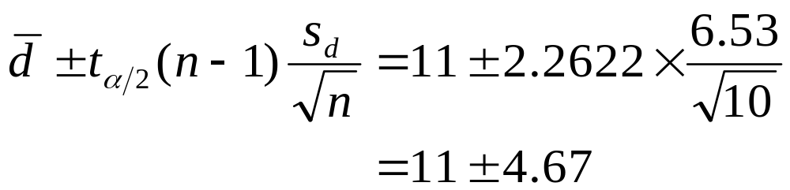
两个总体均值之差的估计
(例题分析)
解: 根据样本数据计算得
两种试卷所产生的分数之差的置信区间为6.33分
~15.67分

Slide 78
两个总体比率之差的区间估计

Slide 79
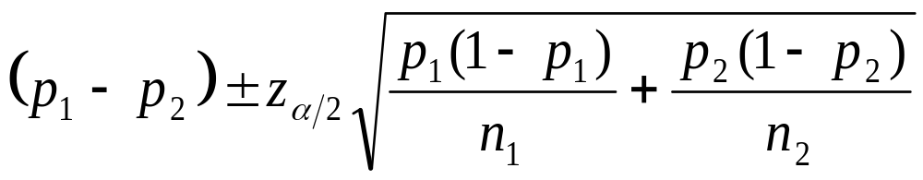
两个总体比率之差的区间估计
1. 假定条件
  两个总体服从二项分布
  可以用正态分布来近似
  两个样本是独立的
2. 两个总体比率之差π₁-π ₂在1-α 置信水平下的置信区间为

Slide 80
两个总体比率之差的估计
(例题分析)
欣欣市场调查机构对某种化妆品在城市和农村的消费者中分别进行调查，在城市中调查200人，有128人表示喜欢，在农村调查225人，有90人表示喜欢。以95%的可靠程度对城乡消费者对该化妆品喜欢程度的差别作出区间估计。

Slide 81


两个总体比率之差的估计
(例题分析)
【例】在某个电视节目的收视率调查中，农村随机调查了400人，有32%的人收看了该节目；城市随机调查了500人，有45%的人收看了该节目。试以90%的置信水平估计城市与农村收视率差别的置信区间
1
2

Slide 82

两个总体比率之差的估计
(例题分析)
解: 已知 n₁=500 ，n₂=400， p₁=45%， p₂=32%，
1-α =95%， z_{α/2}=1.96
π₁-π ₂置信度为95%的置信区间为
城市与农村收视率差值的置信区间为6.68%~19.32%

Slide 83
5.4 样本容量的确定
一、估计总体均值时样本容量的确定
二、估计总体比率时样本容量的确定

Slide 84
希望：
1、误差E越小越好，精度越高越好
2、置信水平越高越好。
在样本容量一定的情况下两者是反比例的关系。
只有增加样本容量才能同时满足上面二个要求。

Slide 85
思考：
增加样本容量会带来什么问题？

Slide 86
多花钱，就是调查费用增加。
样本容量的确定一般是在一定的费用之下，提出要求：
1、误差E最大是多少？
2、置信水平要达到多少？

Slide 87

估计总体均值时样本容量的确定
估计总体均值时样本容量n为
2.样本容量n与总体方差σ ²、允许误差E、可靠性系数Z或t之间的关系为
  与总体方差成正比
  与允许误差成反比
  与可靠性系数成正比
其中：

Slide 88



估计总体均值时样本容量的确定
(例题分析)
【例】拥有工商管理学士学位的大学毕业生年薪的标准差大约为2000元，假定想要估计年薪95%的置信区间，希望允许误差为400元，应抽取多大的样本容量？

Slide 89

估计总体均值时样本容量的确定
(例题分析)
解: 已知σ =2000，E=400, 1-α=95%， z_{α/2}=1.96
应抽取的样本容量为
即应抽取97人作为样本

Slide 90


估计总体比率时样本容量的确定
1.根据比率区间估计公式可得样本容量n为
其中：
E的取值一般小于0.1
π 未知时，可取最大值0.5

Slide 91

估计总体比率时样本容量的确定
(例题分析)
【例】根据以往的生产统计，某种产品的合格率约为90%，现要求允许误差为5%，在求95%的置信区间时，应抽取多少个产品作为样本？
解:已知π=90%，α=0.05， zα/2=1.96，E=5%
应抽取的样本容量为
应抽取139个产品作为样本

Slide 92
某冷库对贮藏一批禽蛋的变质率进行抽样调查，根据以前的资料，禽蛋贮藏期的变质率为53%，49%，48%，现在允许误差不超过5%，推断的概率保证程度为95%，问至少要抽取多少个禽蛋进行检查？

Slide 93
要调查同学们英语六级的通过率，要求允许误差不超过5%，推断置信水平为95%，问至少要抽取多少位同学进行检查？

Slide 94


Slide 95
强调：
总体参数的真值是固定的、未知的，而用样本构造的区间是不固定的。
所以： 对于一个特定地点区间，不存在“以多大的概率包含总体参数”。
在就是在
不在就是不在

Slide 96
置信水平
将构造置信区间的步骤重复很多次，置信区间包含总体参数真值的次数所占的比率称为置信水平
表示为 (1 - α) %
  α 为是总体参数未在区间内的比率(也叫选择风险 ）
常用的置信水平值有 99%, 95%, 90%
  相应的 α 为0.01，0.05，0.10

Slide 97
置信区间
(confidence interval)
由样本统计量所构造的总体参数的估计区间称为置信区间
统计学家在某种程度上确信这个区间会包含真正的总体参数，所以给它取名为置信区间
用一个具体的样本所构造的区间是一个特定的区间，我们无法知道这个样本所产生的区间是否包含总体参数的真值
  我们只能是希望这个区间是大量包含总体参数真值的区间中的一个，但它也可能是少数几个不包含参数真值的区间中的一个
  总体参数以一定的概率落在这一区间的表述是错误的

Slide 98
置信区间
(95%的置信区间)
重复构造出μ的20个置信区间

Slide 99
只有第八个区间没有包含总体均值。如果这是95%的置信区间，那么只有5%的区间没有包含总体均值。

Slide 100
本章小结
参数估计的一般问题
一个总体参数的区间估计
两个总体参数的区间估计
样本容量的确定

Slide 101

结 束
THANKS

